Slide 1
ACTUACIONES JÓVENES COOPERATIVISTAS
NAVARRRA
2018-2020

Slide 2
ACTUACIONES
Campus de Jóvenes Cooperativistas
Campaña Agroalimentador@s
Grupo de Trabajo jóvenes cooperativistas
Ciudadanía eurorregional

Slide 3
♥

Slide 4
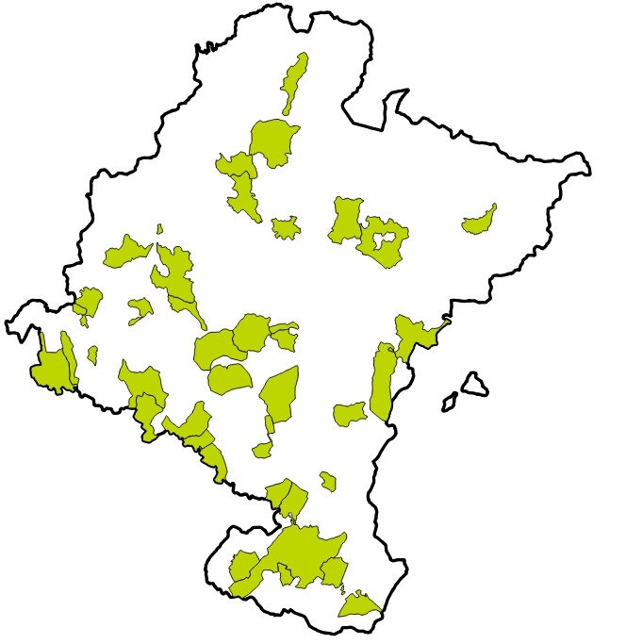
I Campus: 15 y 16 de marzo de 2018
II Campus: 28 de febrero y 1 de marzo de 2019
III Campus: 13 y 14 de febrero de 2020
96 jóvenes
46 municipios
Campus jóvenes

Slide 5
Campus jóvenes

Slide 6
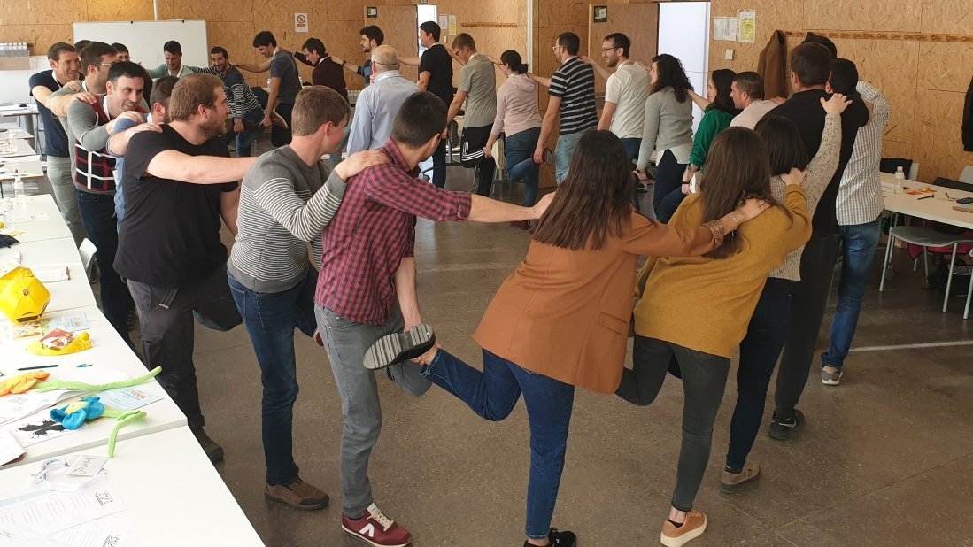
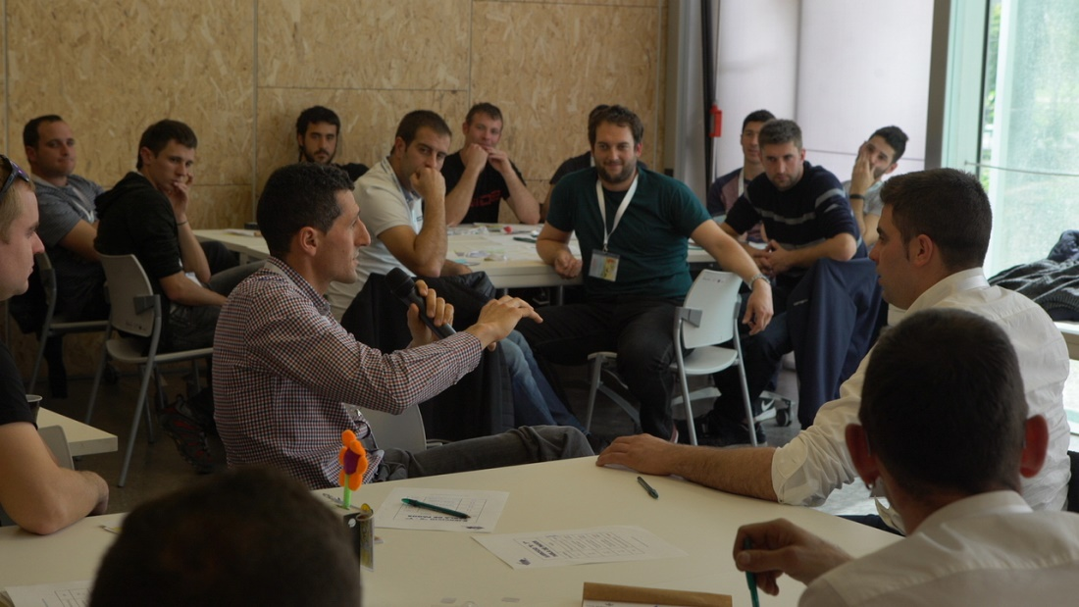
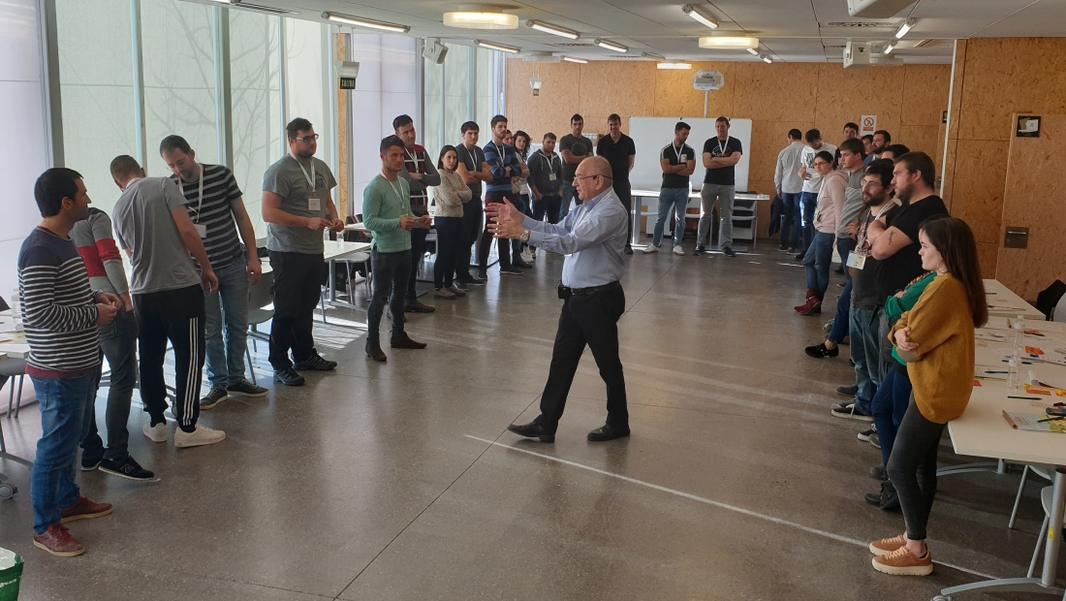
Campus jóvenes

Slide 7
Campus jóvenes

Slide 8
Campus jóvenes

Slide 9
Campus jóvenes

Slide 10
Campus jóvenes

Slide 11
Campus jóvenes

Slide 12
Campus jóvenes

Slide 13
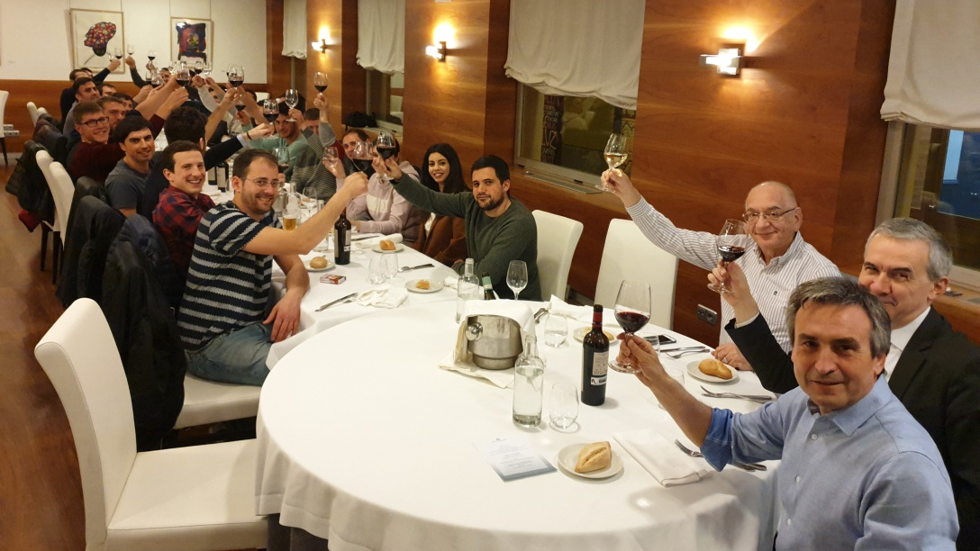
Campus jóvenes

Slide 14
Campus jóvenes

Slide 15
Campus jóvenes

Slide 16
Campus jóvenes

Slide 17
Campus jóvenes

Slide 18
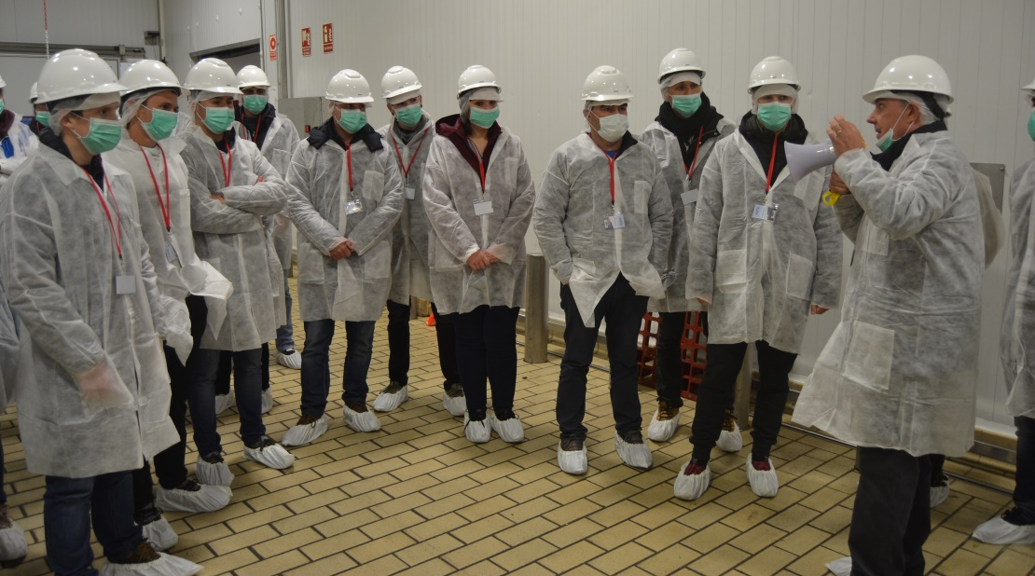
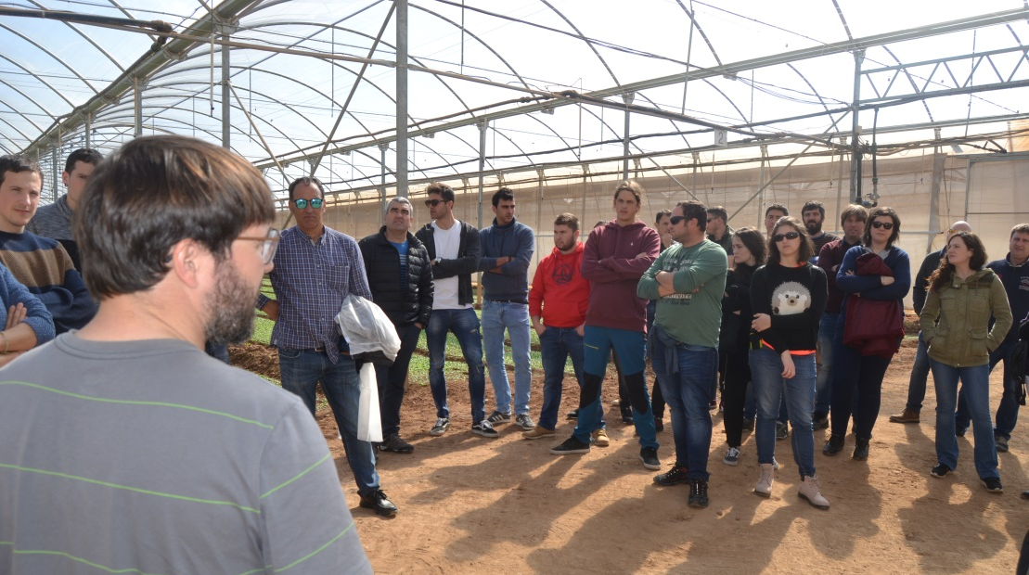
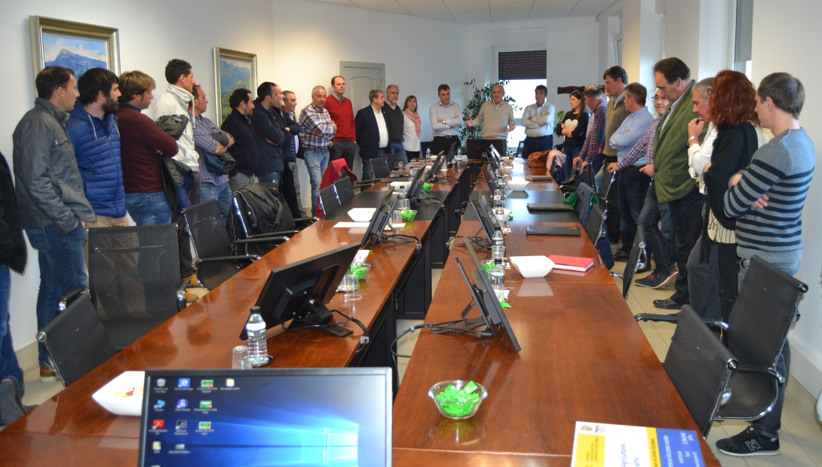
Campus jóvenes

Slide 19
ACTUACIONES
Campus de Jóvenes Cooperativistas
Campaña Agroalimentador@s
Grupo de Trabajo jóvenes cooperativistas
Ciudadanía eurorregional

Slide 20
Con la financiación del Servicio Navarro de Empleo – Nafar Lansare
agroalimentadores

Slide 21
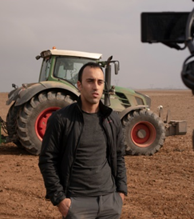
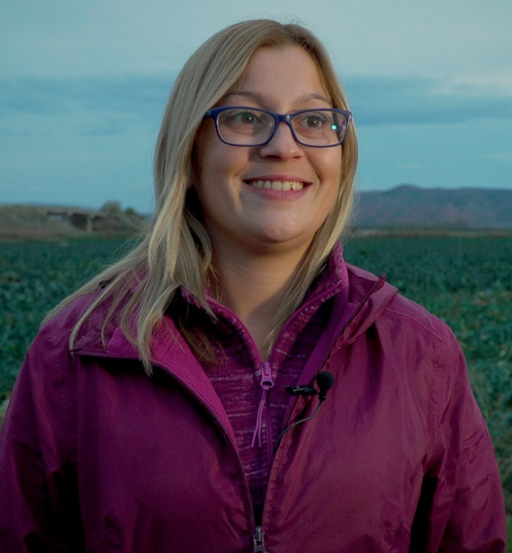
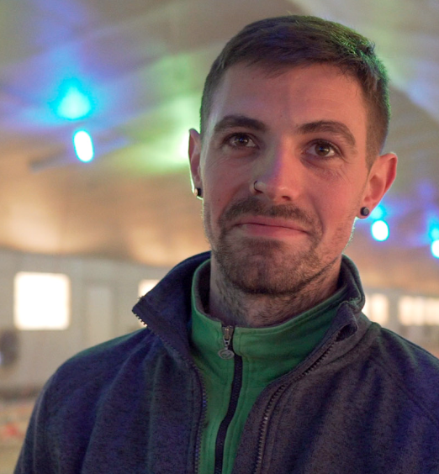
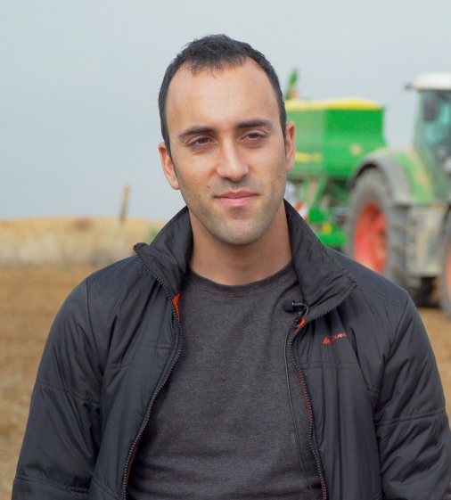
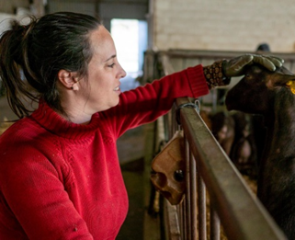
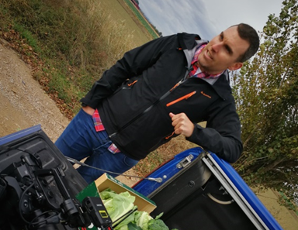
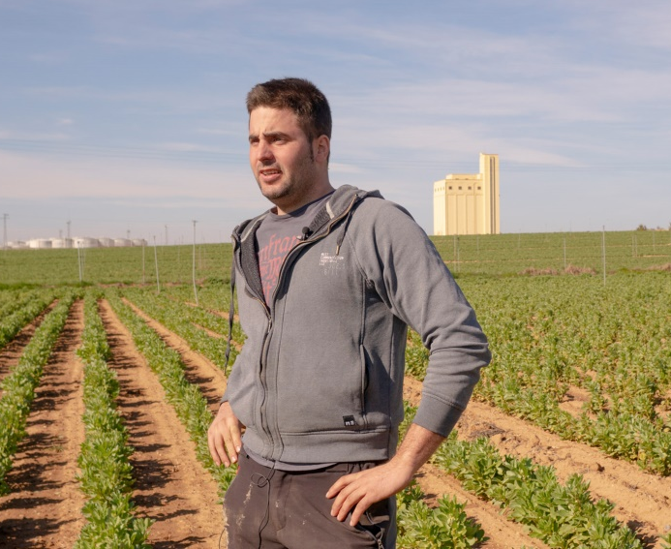
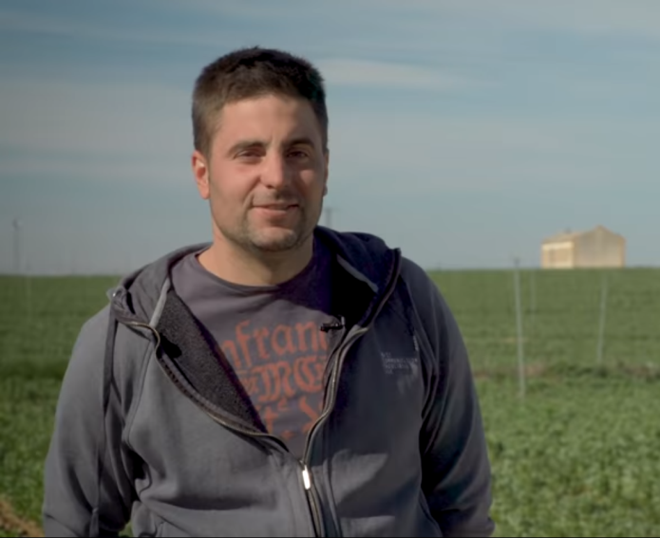
Agroalimentador@s

Slide 22
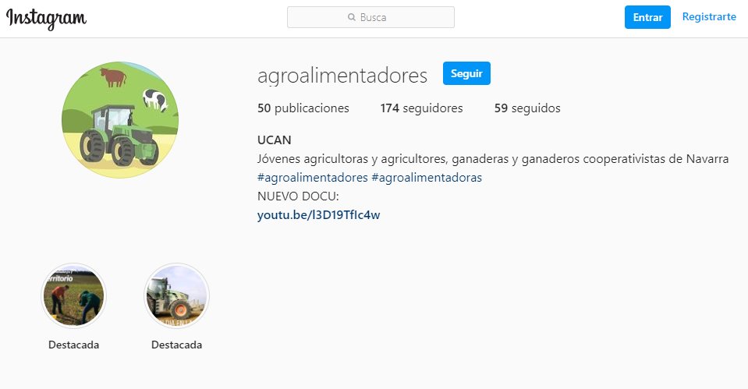
Agroalimentador@s

Slide 23
Entidades colaboradoras
Agroalimentador@s

Slide 24
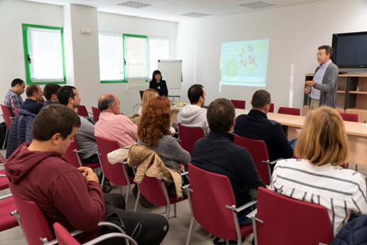
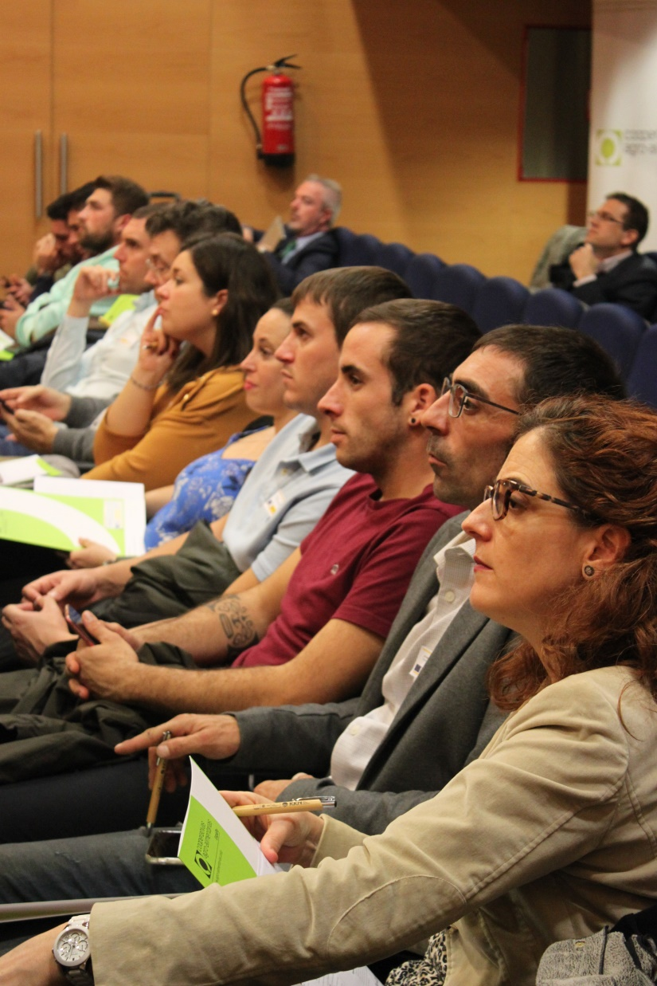
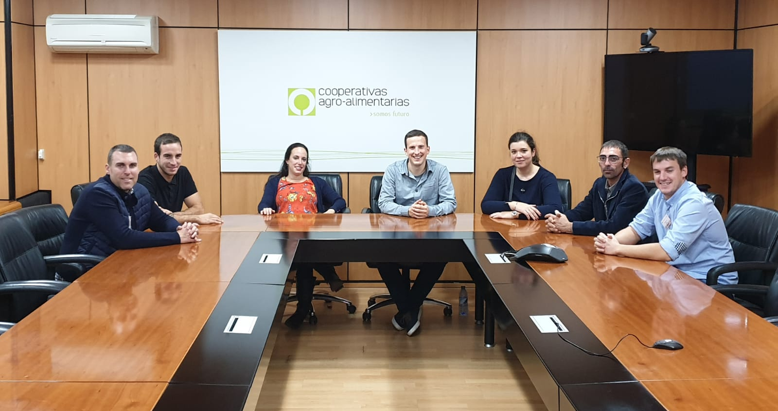
Agroalimentador@s

Slide 26
ACTUACIONES
Campus de Jóvenes Cooperativistas
Campaña Agroalimentador@s
Grupo de Trabajo jóvenes cooperativistas
Ciudadanía eurorregional

Slide 27
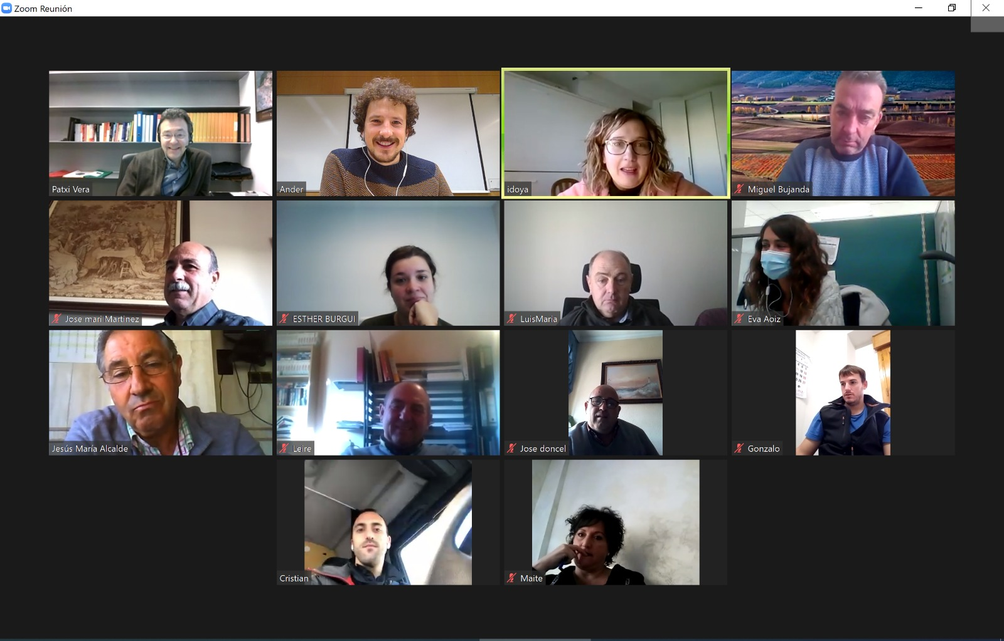

Slide 28
ACTUACIONES
Campus de Jóvenes Cooperativistas
Campaña Agroalimentador@s
Grupo de Trabajo jóvenes cooperativistas
Ciudadanía eurorregional

Slide 29
